Slide 1
ХРОМШПИНЕЛИДЫ В ПОРОДАХ УЧАСТКА «ПЕНТЛАНДИТОВОЕ УЩЕЛЬЕ» (МОНЧЕГОРСКИЙ РАЙОН, КОЛЬСКИЙ ПОЛУОСТРОВ)
Т.В. Рундквист, П.В. Припачкин, А.В. Мокрушин, А.В. Базай

Slide 2
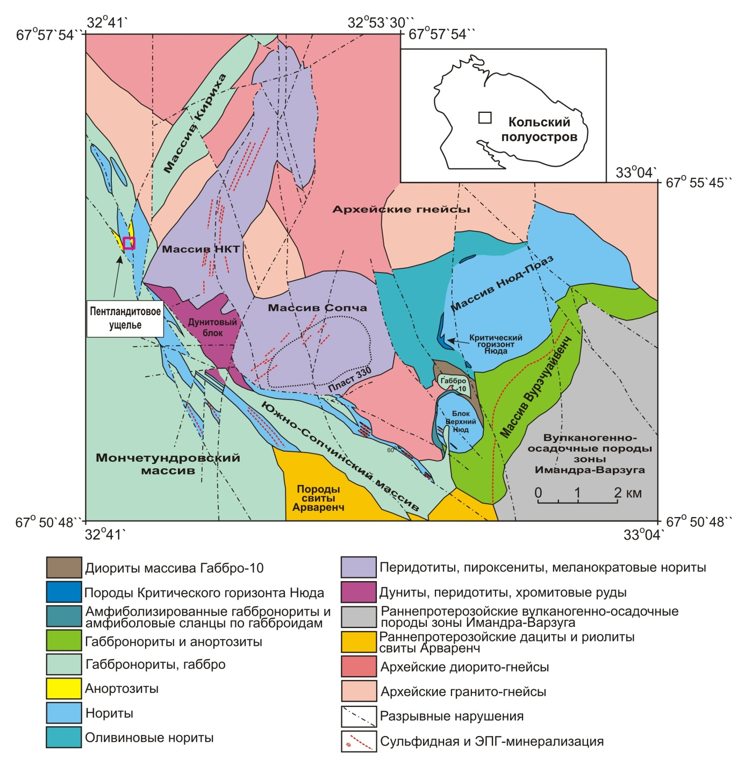

Slide 3
L
Дунитовое тело на склоне горы Сопча

Slide 4
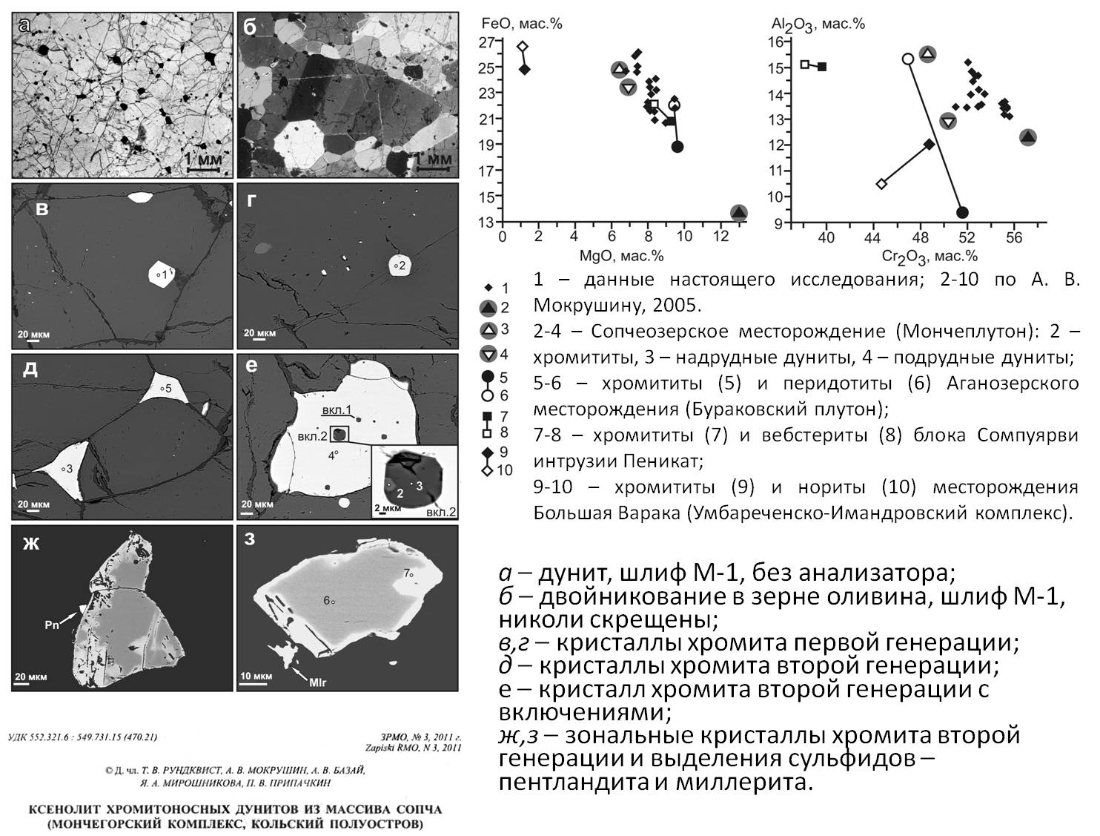

Slide 6
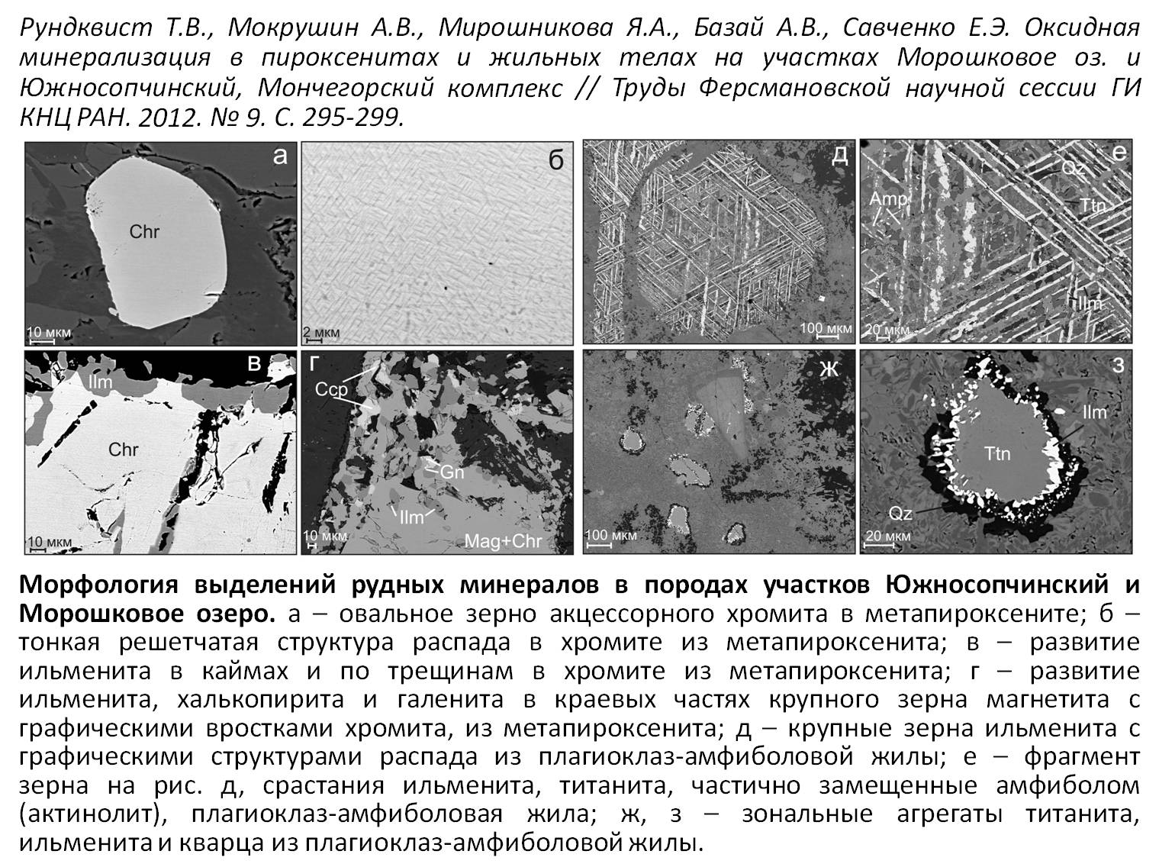

Slide 7
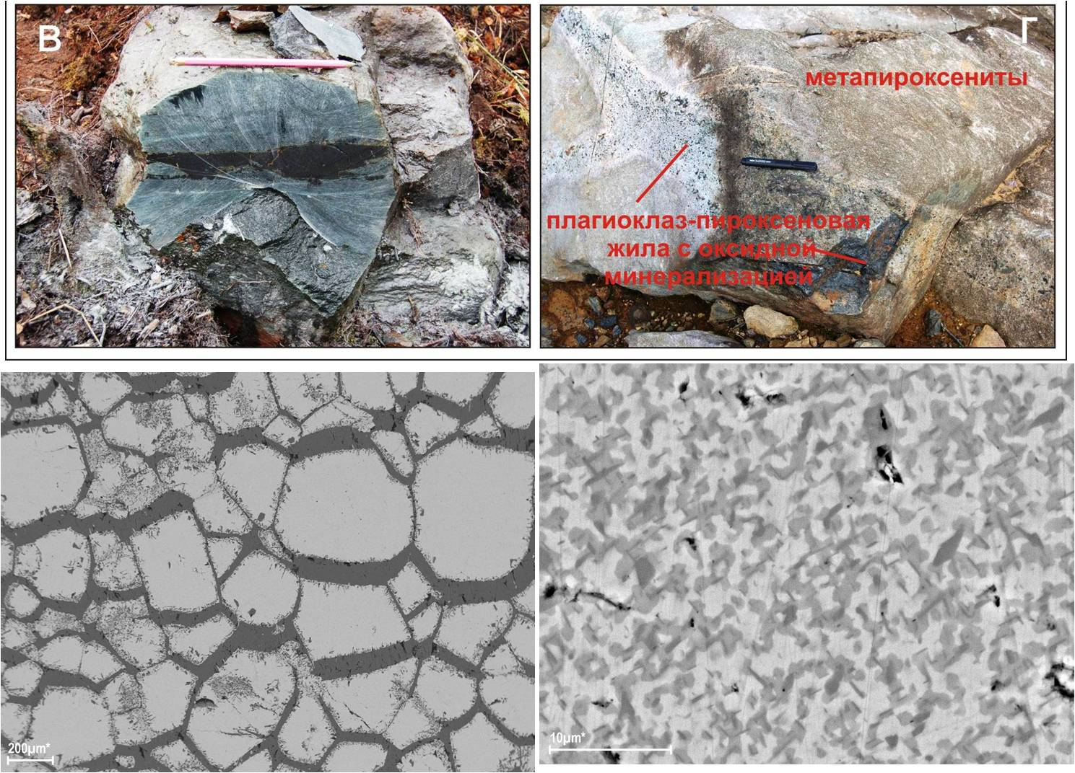

Slide 9
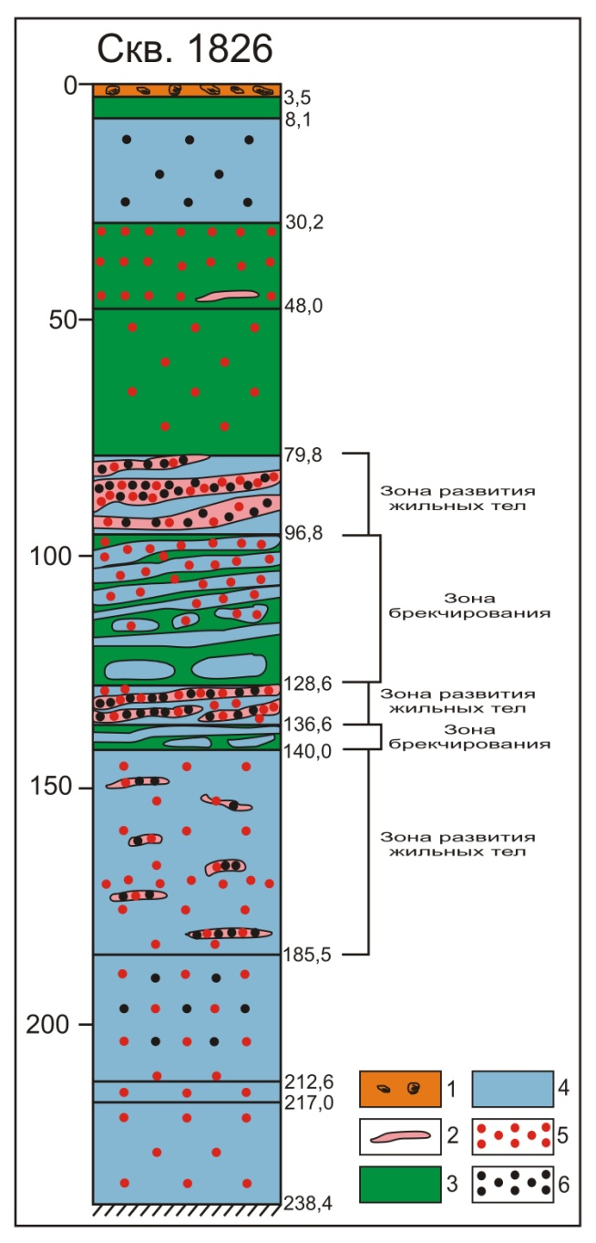
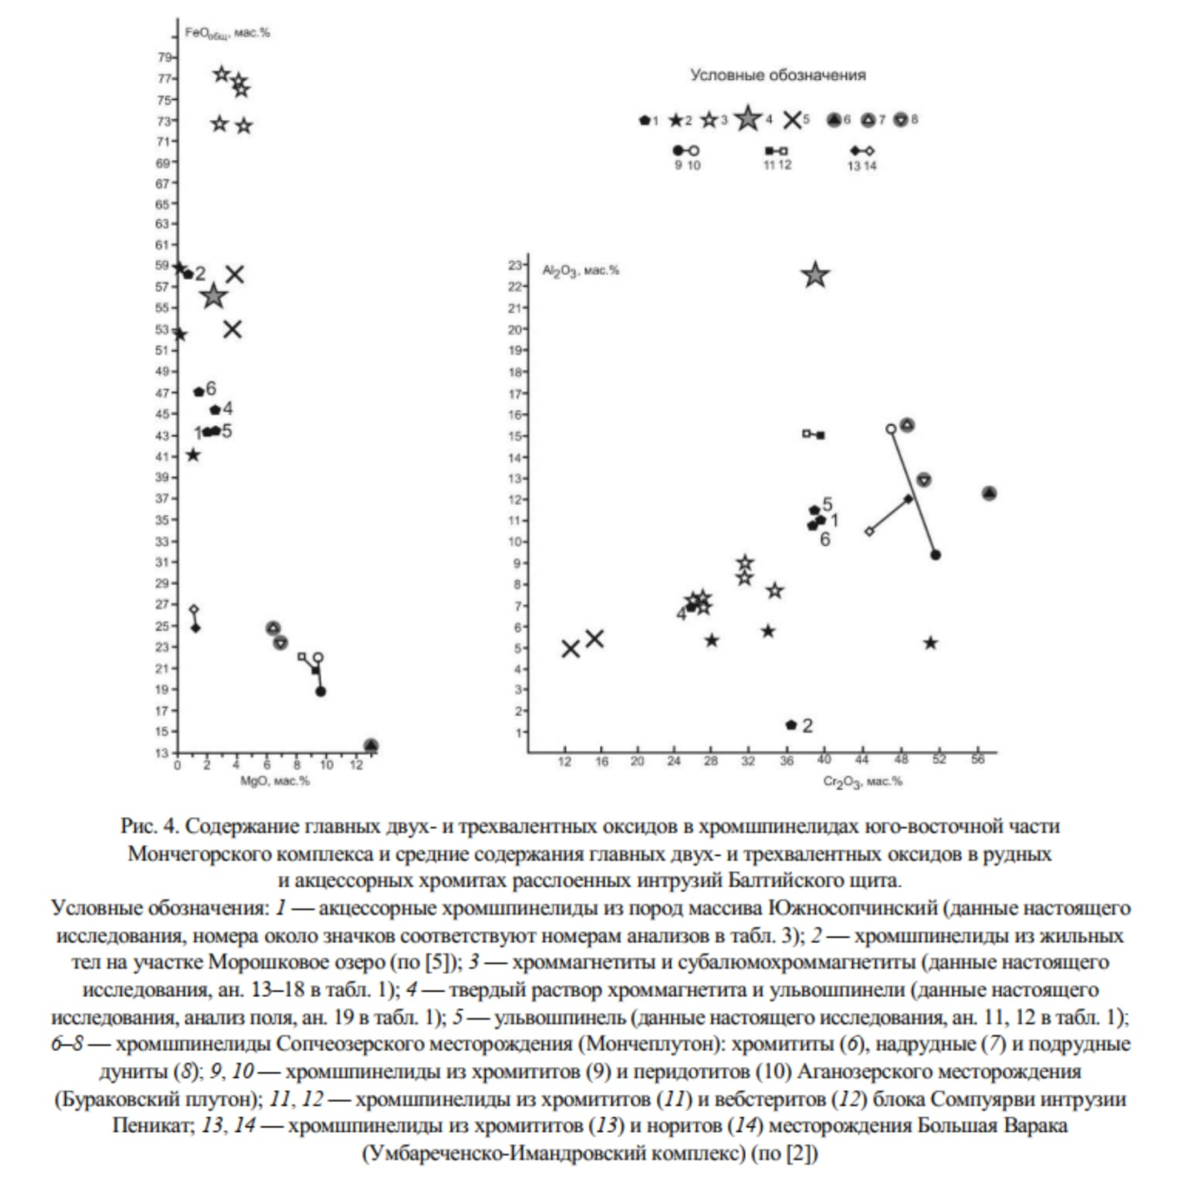
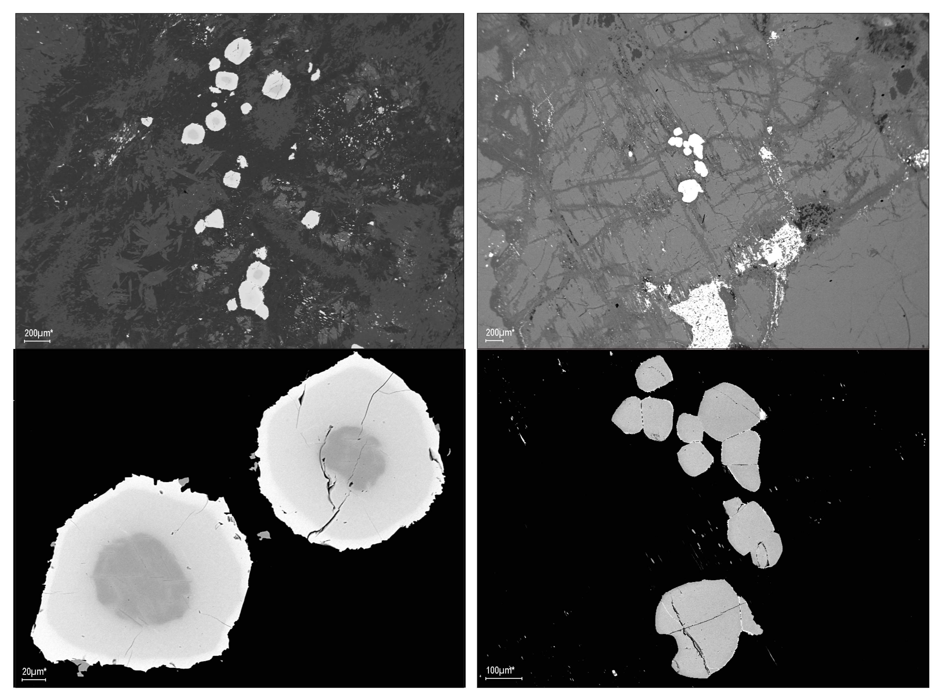
Рундквист Т.В., Мокрушин А.В., Хубер М., Припачкин П.В., Базай А.В., Мирошникова Я.А. Новые данные о составе хромшпинелидов в породах юго-восточной части раннепротерозойского Мончегорского комплекса (Кольский регион) // Вестник Кольского научного центра, 2018, №1, с. 50-62.

Slide 11
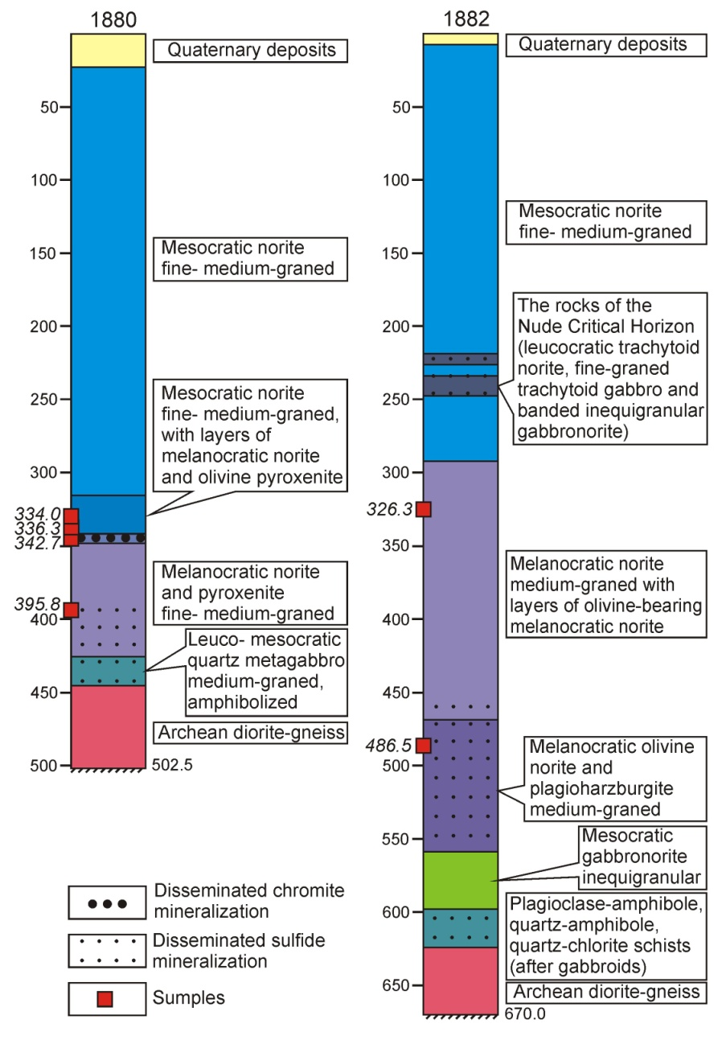
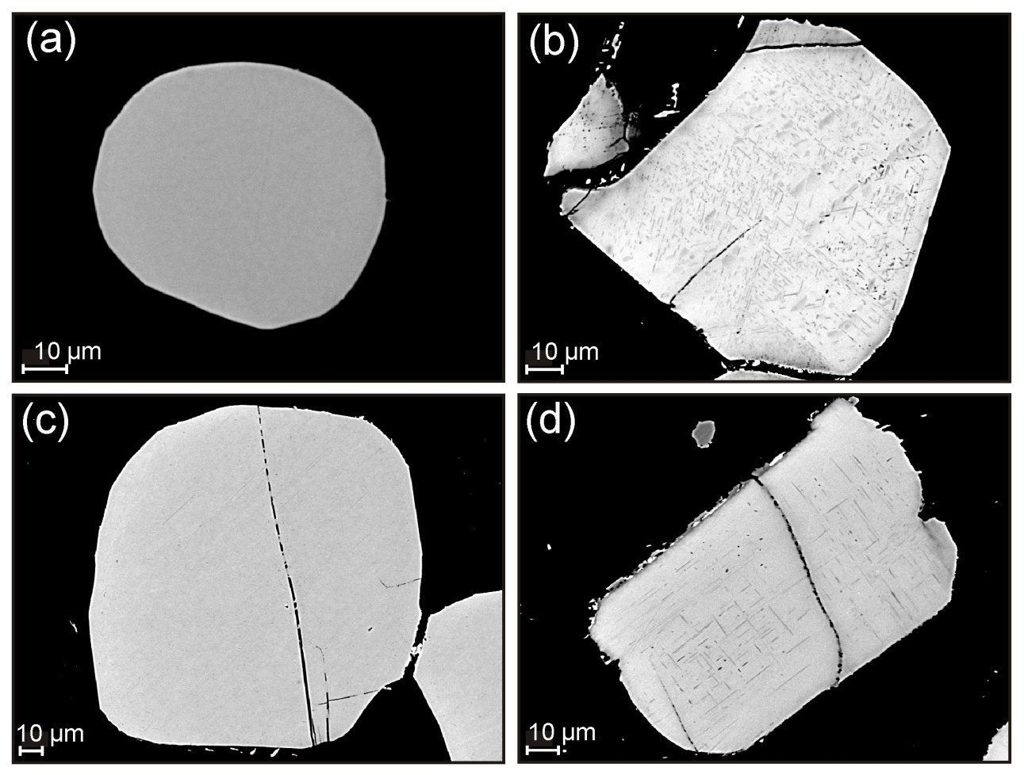
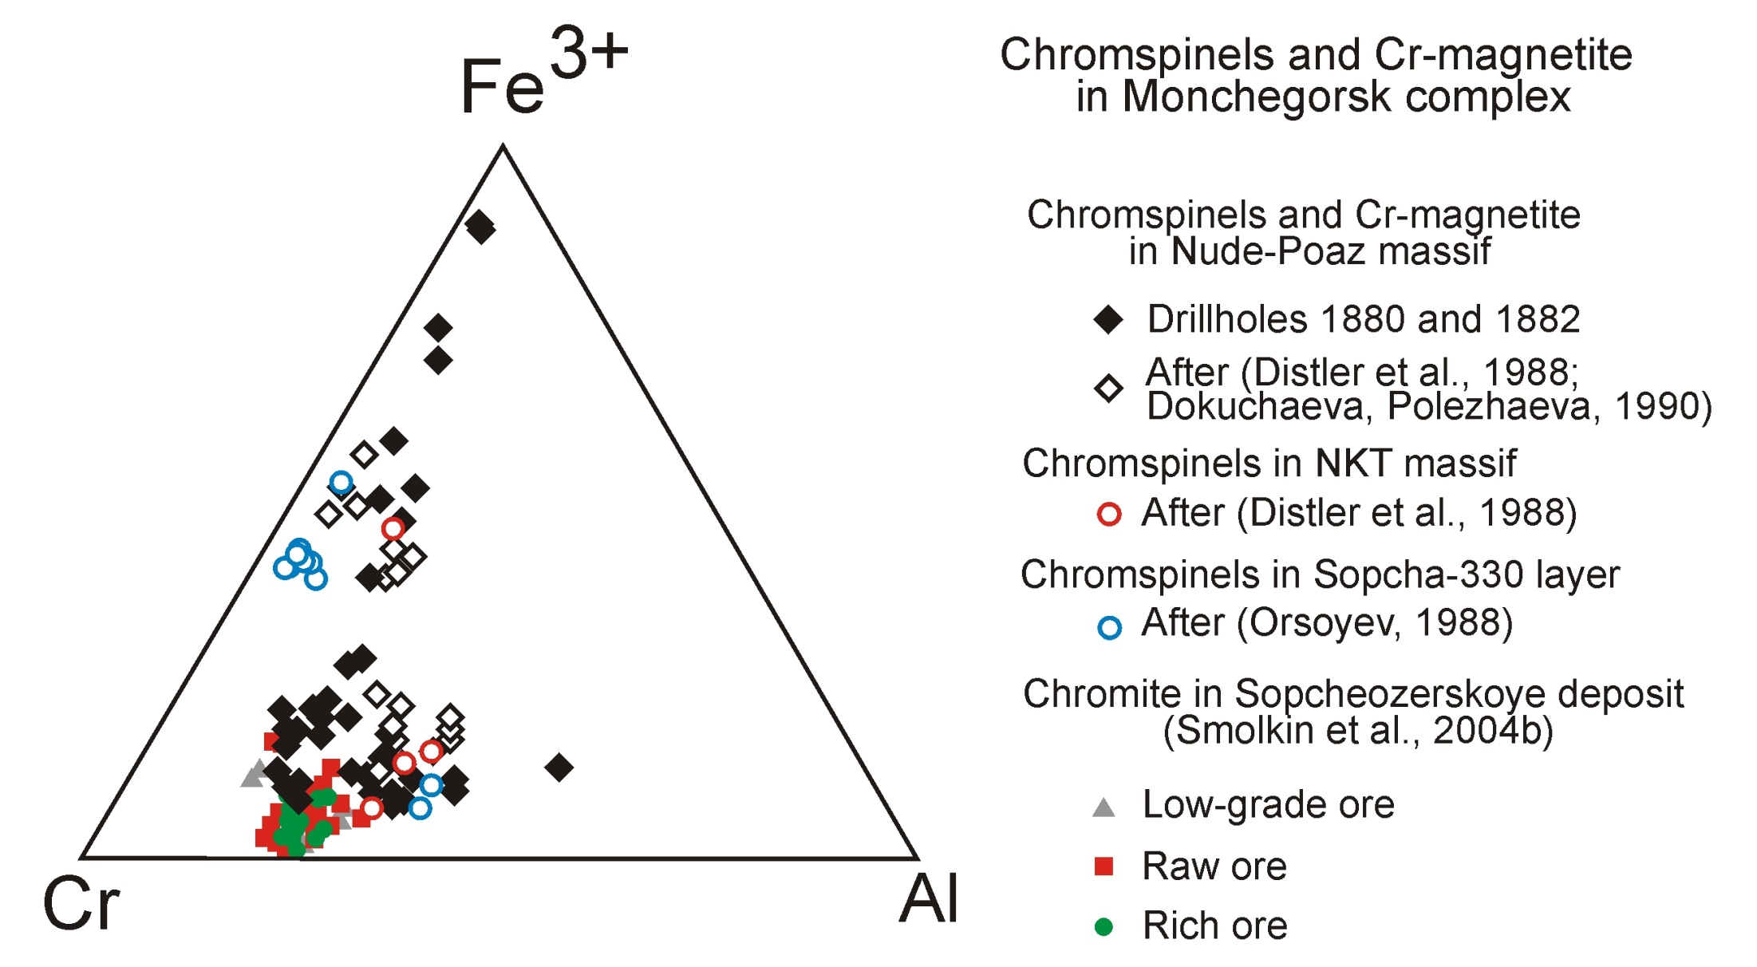
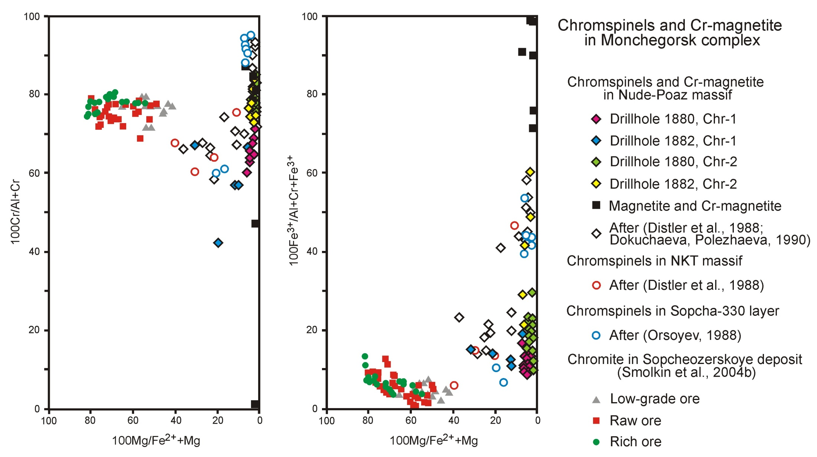

Slide 13
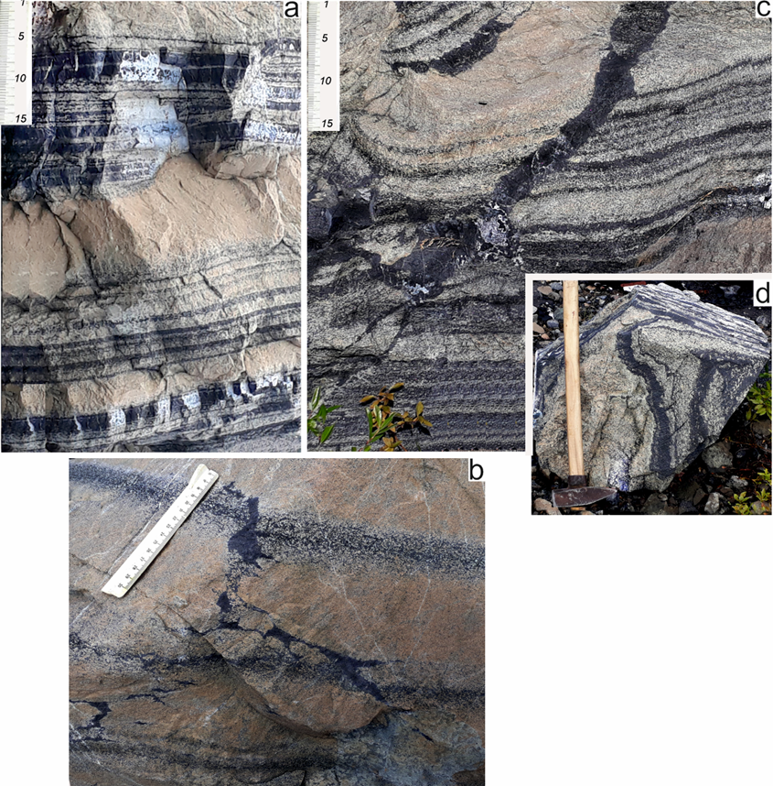
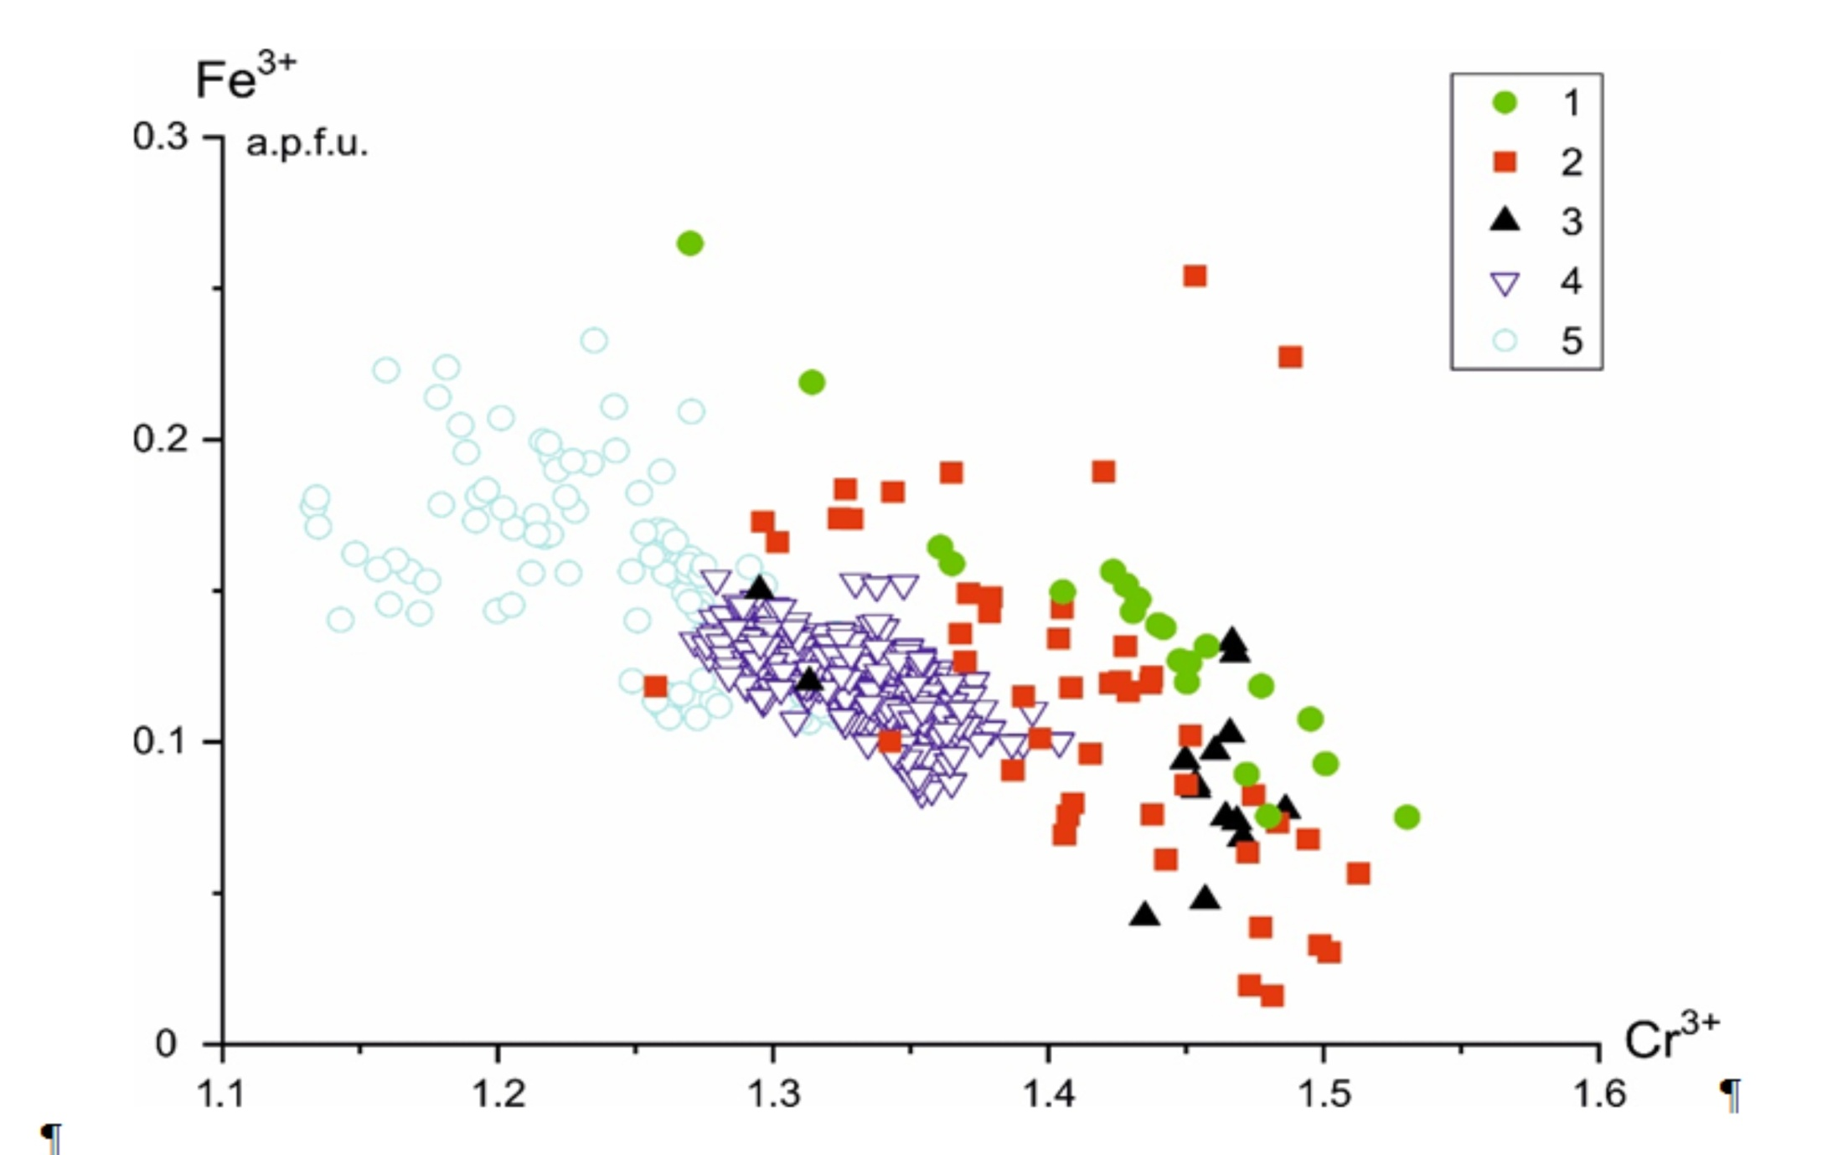
Особенности внутреннего строения рудной залежи Сопчеозерского месторождения: a– чередование ритмично-слоистых рудных пластов с вмещающими дунитами; b – ранние сегрегации рудного вещества в микроразрывах в рудных слоях с кумулятивной структурой; c – рудная маломощная жилка, отходящая от рудного пласта вверх по диагональной трещине в дуните; d – крупный обломок рудного пласта с рудными слойками массивного строения. Размеры на линейке указаны в сантиметрах.
Диаграмма отношений Fe³⁺ и Cr³⁺, показывающая составы Cr-шпинели из (1) богатой, (2) рядовой, (3) бедной руды Сопчеозерского месторождения и (4) Cr-шпинели из рудных жил (по данным [Chistyakova et al., 2016]); (5) Cr-шпинель из вмещающих пород Дунитового блока. a.p.f.u. – формульные количества.

Slide 15
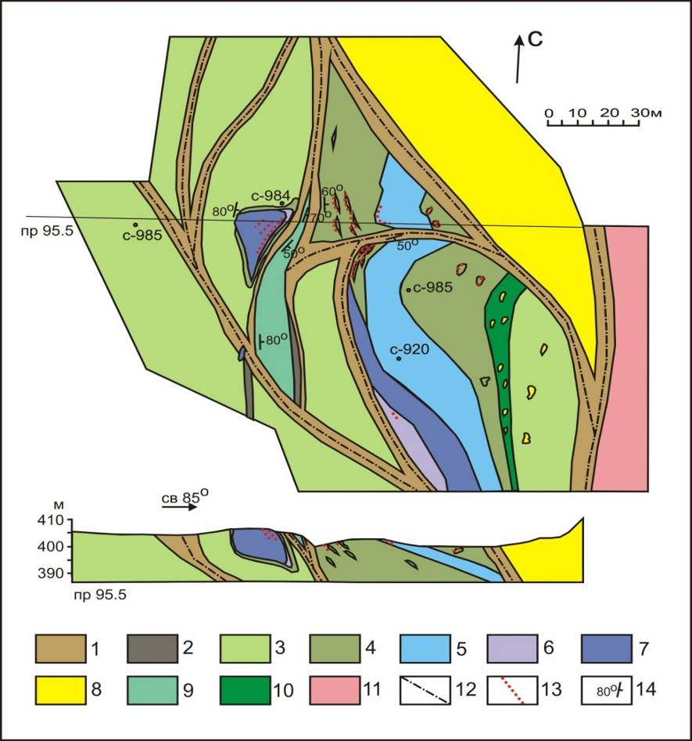
Схема геологического строения участка «Верховья Пентландитового Ущелья». По [Отчет…, 2001], с изменениями.
1 –10 – породы раннепротерозойских интрузий Мончегорского комплекса: 1 – хлорит-амфиболовый сланец; 2 – метагаббродолерит; 3 – габбро, метагаббро; 4 – габбронорит; 5 – норит; 6 – гарцбургит; 7 – плагиопироксенит; 8 – анортозит; 9 – плагиоклаз-амфиболовая порода; 10 – габбронорит с ксенолитами анртозитов; 11 – гнейсы биотит-амфиболовые (породы архейского основания); 12 – разрывные нарушения; 13 – сульфидное и ЭПГ-оруденение; 14 – элементы залегания сланцеватости.

Slide 16
Наиболее высокие содержания благородных металлов (сумма ЭПГ и золота 7.06 г/т, Ni 0.12%, Cu 0.38%, Co 0.006%) отмечаются для пегматоидных обособлений в габброноритовой пачке Восточного блока.
Повышенные содержания (сумма ЭПГ и золота до 2 г/т, Ni 0.06 %, Cu 0.04-0,08%, Co 0.006%, S 0.04%) характерны для минерализованных зон пород основного состава [Отчет… 2001]
Отчет о научно-исследовательской работе «Платинометалльное оруденение Мончегорского и Мончетундровского интрузивов: геолого-геофизическая модель и кумулусная стратиграфия расслоенных массивов, закономерности размещения, минералогия и геохимия платинометалльных руд». Фонды КНЦ РАН. Апатиты. 2001. 90 с.

Slide 17
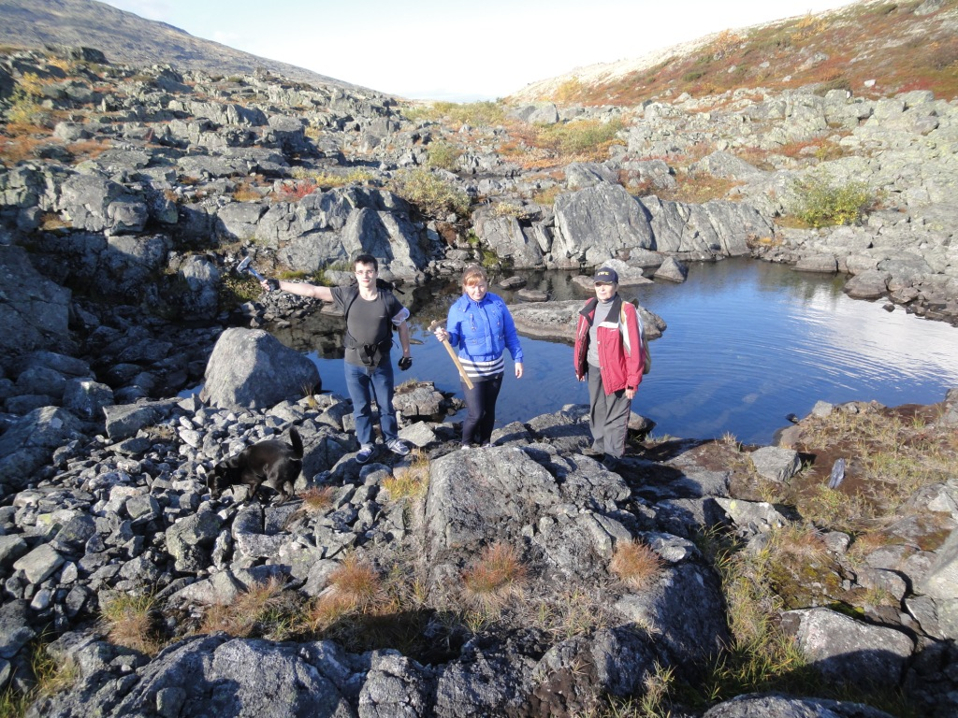

Slide 18
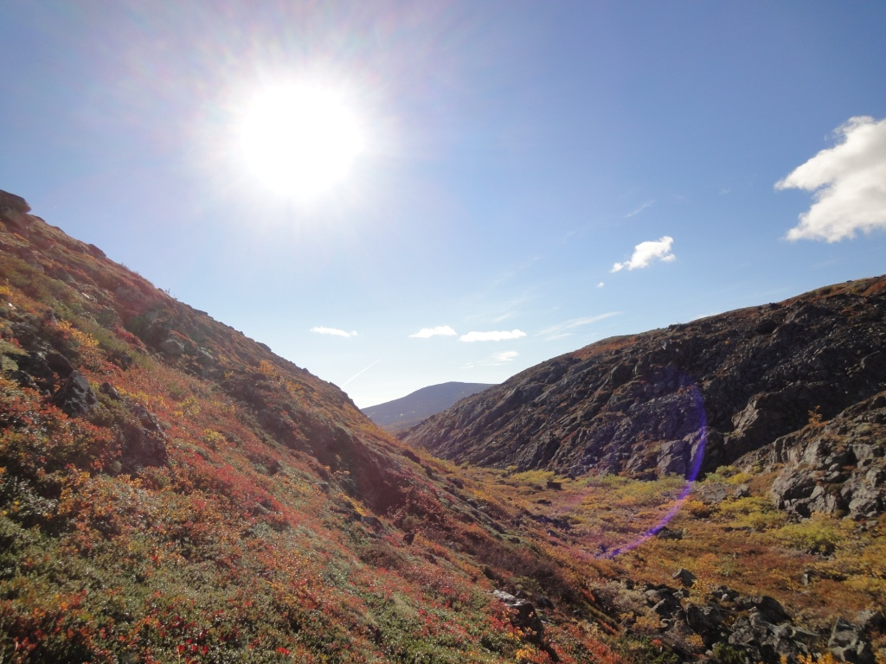

Slide 19
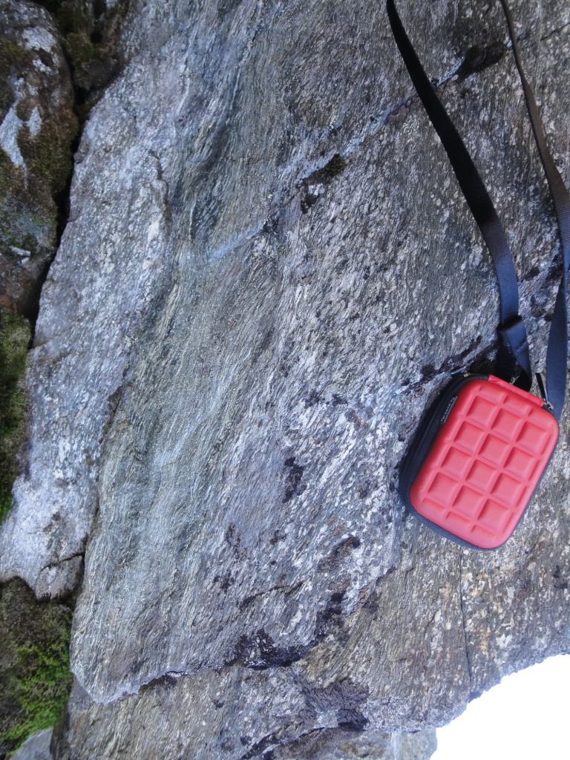

Slide 20
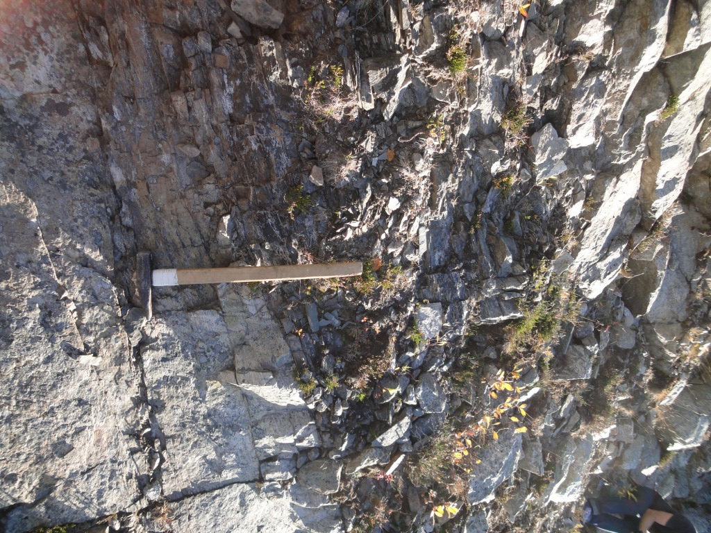
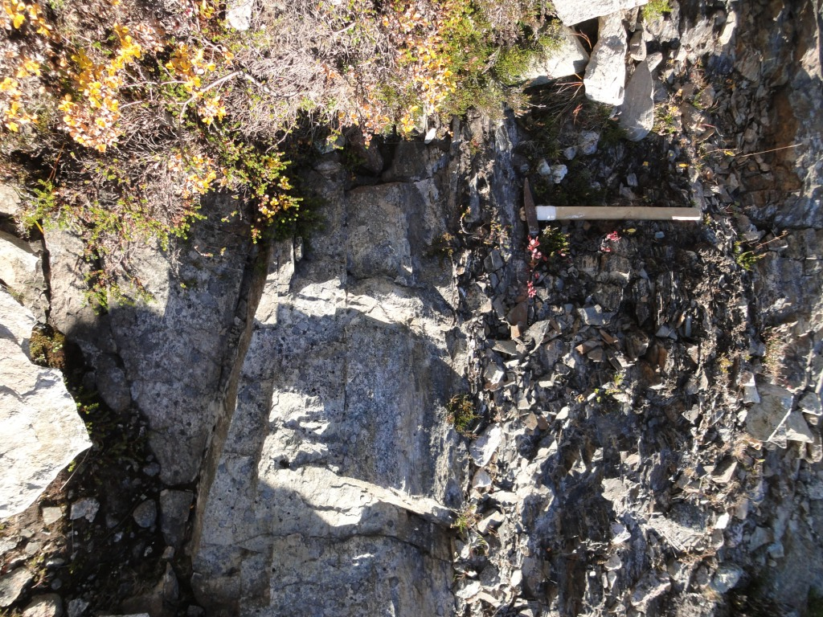

Slide 21
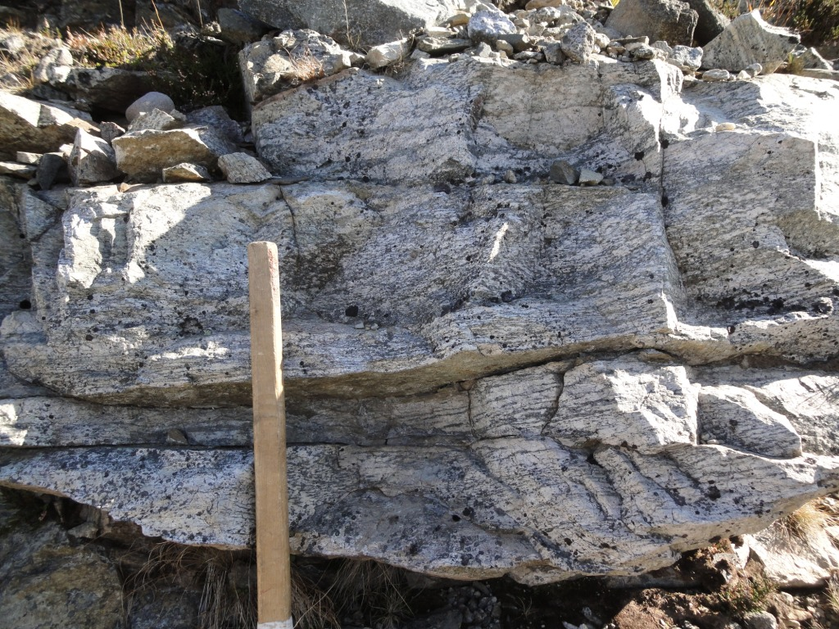

Slide 22
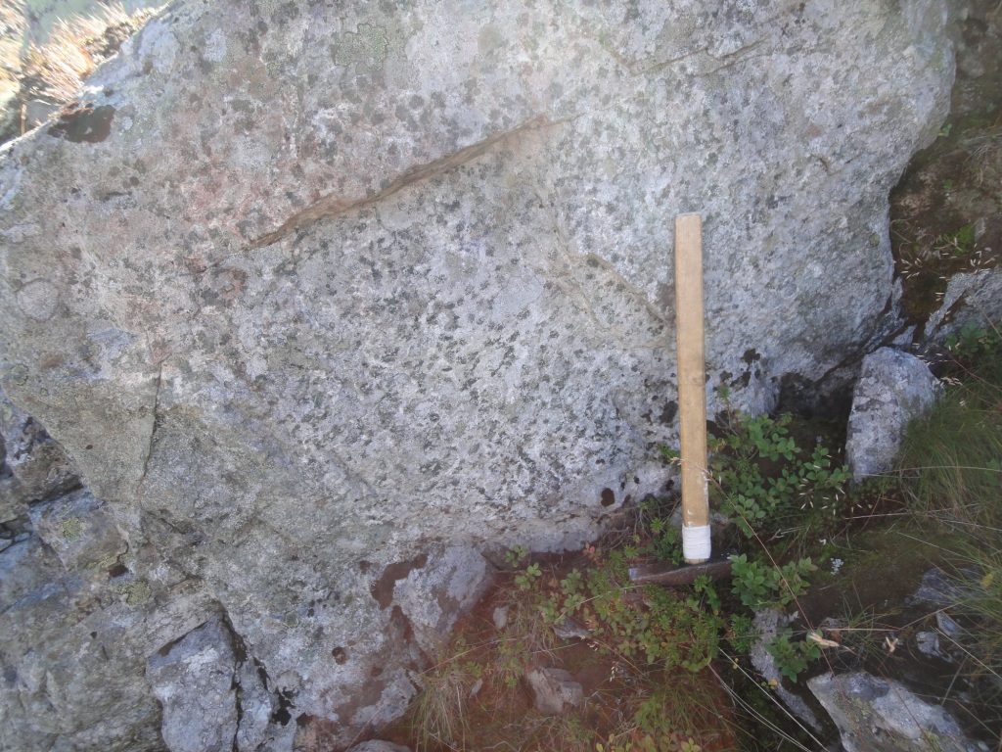

Slide 23
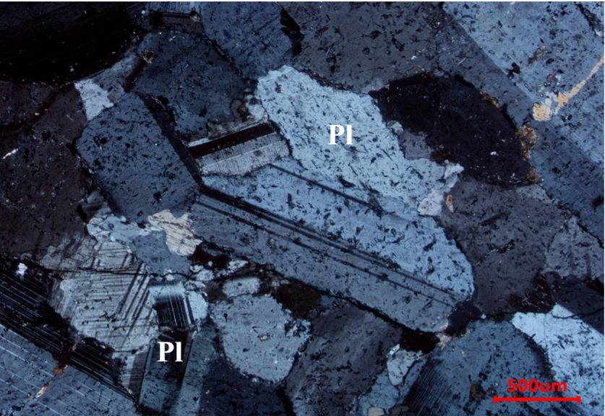
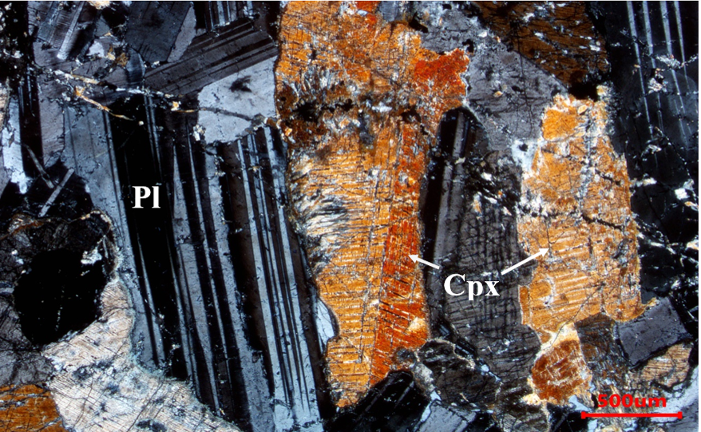
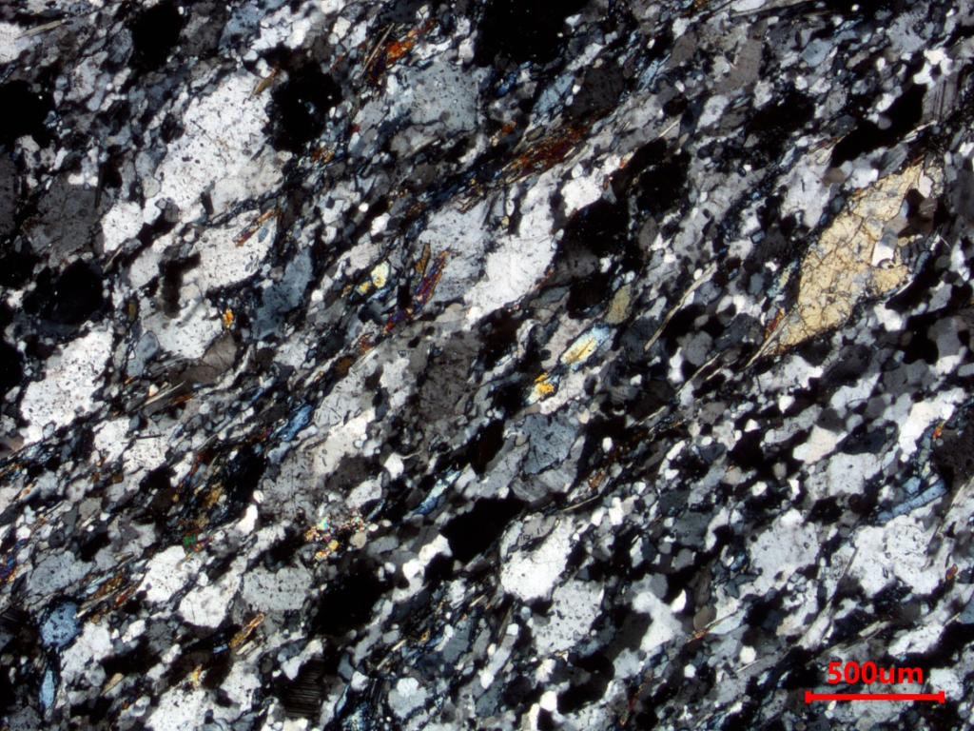
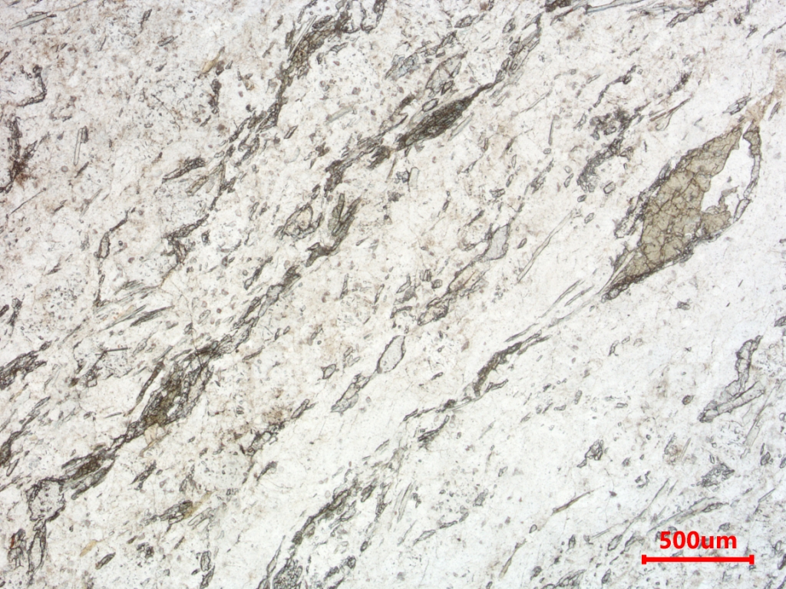

Slide 24
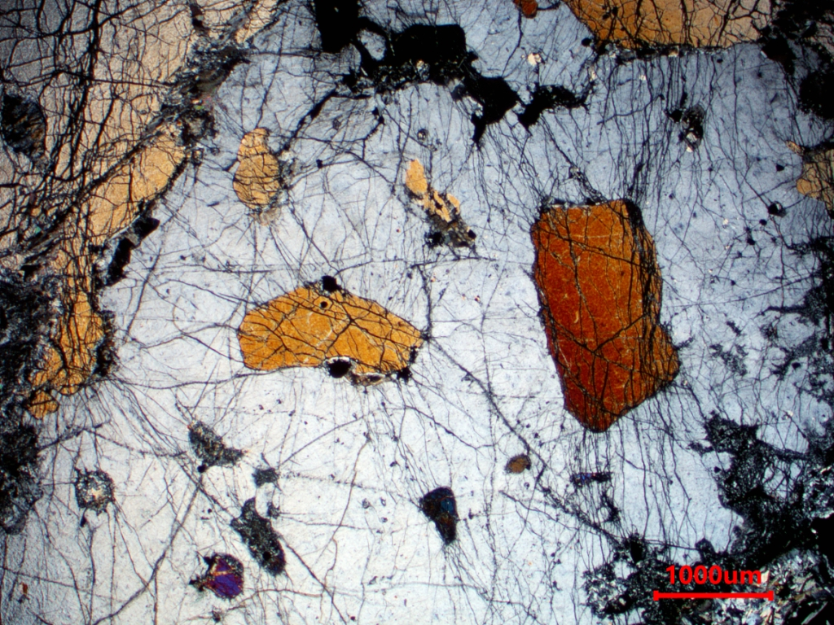
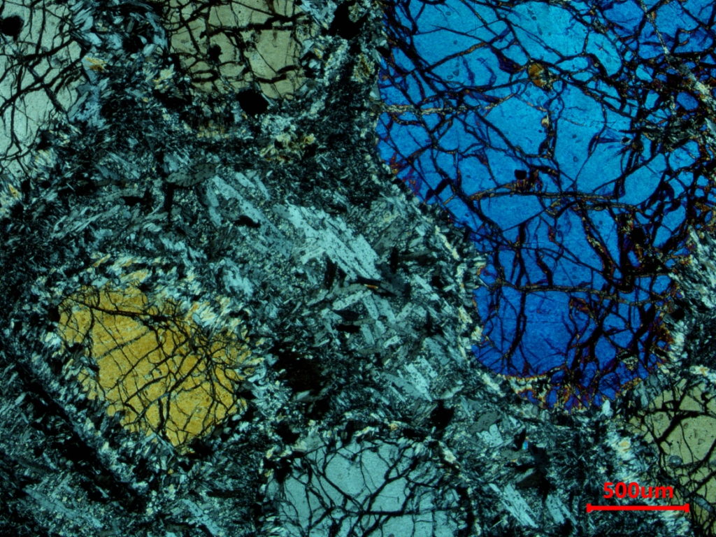
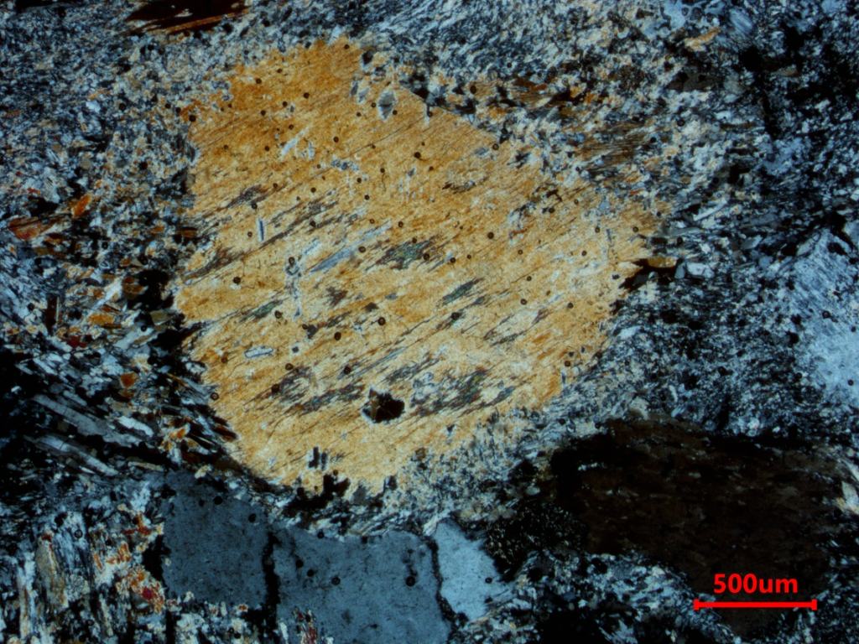
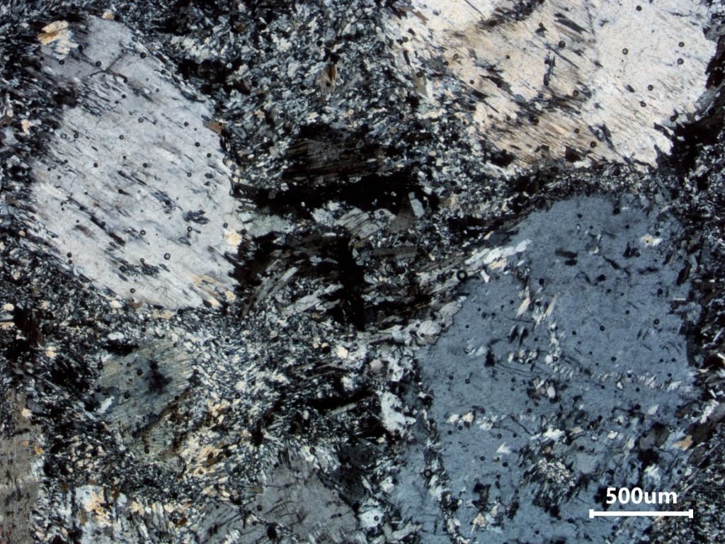
9427/1700
Пен-4

Slide 25
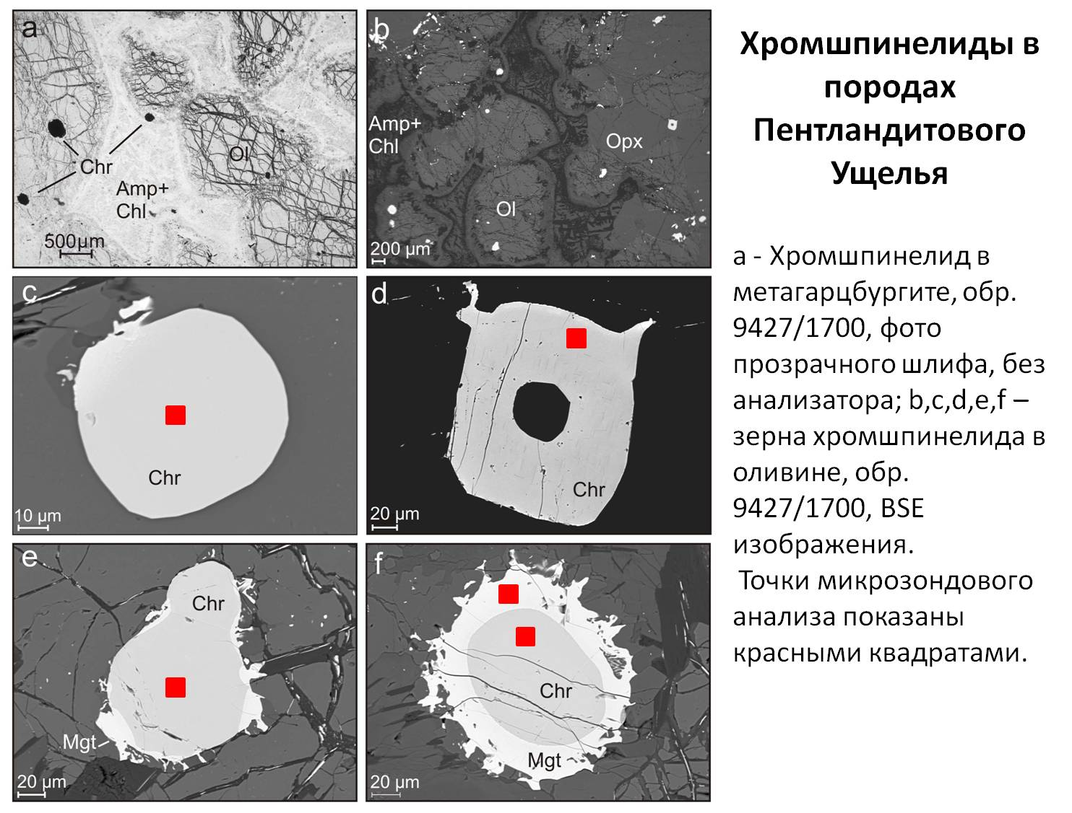

Slide 26
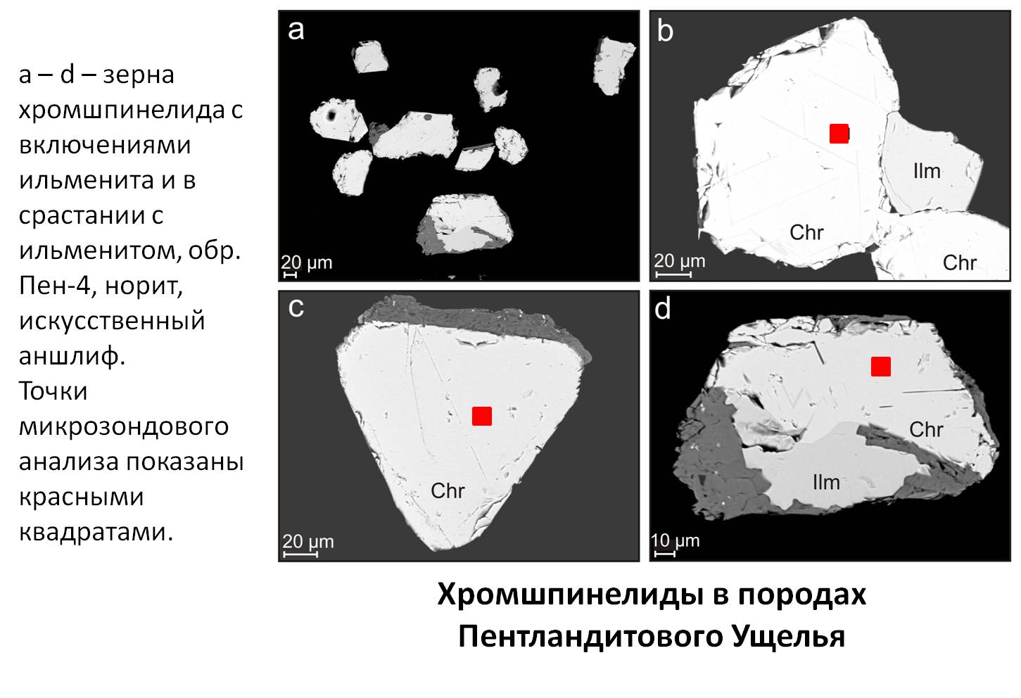

Slide 27
Таблица. Состав хромитов участка Пентландитовое ущелье
 | 1 | 2 | 3 | 4 | 5 | 6 | 7 | 8
№обр. | 9427/1700 |  |  |  |  | Пен-4
 | 1 | 2 | 3 | 4 | 5 | 1 | 2 | 3
SiO₂ | 0,137 | 0,172 | 0,105 | 0,145 | 0,204 | 0,000 | 0,000 | 0,000
Al₂O₃ | 9,523 | 12,405 | 9,986 | 9,235 | 1,504 | 7,527 | 7,421 | 11,263
TiO₂ | 0,769 | 0,620 | 0,606 | 0,710 | 1,150 | 0,409 | 0,403 | 1,839
Cr₂O₃ | 38,357 | 36,220 | 37,656 | 37,479 | 10,264 | 41,118 | 43,865 | 43,098
V₂O₅ | 0,339 | 0,387 | 0,308 | 0,073 | 0,000 | 0,659 | 0,767 | 0,526
FeО _{общ} | 47,550 | 46,460 | 48,628 | 48,928 | 80,973 | 49,083 | 46,508 | 42,578
MgO | 2,082 | 2,972 | 2,066 | 1,968 | 0,540 | 0,400 | 0,601 | 1,264
MnO | 0,574 | 0,485 | 0,519 | 0,517 | 0,182 | 0,717 | 0,357 | 0,292
NiO | 0,127 | 0,143 | 0,080 | 0,081 | 0,180 | 0,000 | 0,000 | 0,000
ZnO | 0,343 | 0,324 | 0,458 | 0,430 | 0,000 | 0,400 | 0,152 | 0,200
CaO | 0,000 | 0,020 | 0,000 | 0,000 | 0,000 | Н.о. | Н.о. | Н.о.
сумма | 99,801 | 100,208 | 100,412 | 99,566 | 94,997 | 100,313 | 100,074 | 101,06
Mg⁺² | 0,107 | 0,150 | 0,106 | 0,102 | 0,030 | 0,021 | 0,032 | 0,065
Fe⁺² | 0,837 | 0,803 | 0,844 | 0,847 | 0,920 | 0,953 | 0,958 | 0,965
Mn⁺² | 0,017 | 0,014 | 0,015 | 0,015 | 0,006 | 0,021 | 0,011 | 0,008
Zn⁺² | 0,009 | 0,008 | 0,012 | 0,011 |  | 0,01 | 0,004 | 0,005
Ni⁺² | 0,004 | 0,004 | 0,002 | 0,002 | 0,005
summa | 0,974 | 0,979 | 0,979 | 0,977 | 0,962 | 1,005 | 1,005 | 1,043
Cr⁺³ | 1,048 | 0,967 | 1,021 | 1,030 | 0,303 | 1,144 | 1,222 | 1,169
Al⁺³ | 0,388 | 0,494 | 0,404 | 0,378 | 0,066 | 0,312 | 0,308 | 0,455
Fe+³ | 0,532 | 0,504 | 0,547 | 0,571 | 1,603 | 0,491 | 0,412 | 0,257
Ti⁺⁴ | 0,020 | 0,016 | 0,016 | 0,019 | 0,032 | 0,011 | 0,011 | 0,047
V⁺⁵ | 0,011 | 0,012 | 0,009 | 0,002 |  | 0,021 | 0,024 | 0,016
Si⁺⁴ | 0,005 | 0,006 | 0,004 | 0,005 | 0,008
summa | 2,002 | 1,999 | 2,001 | 2,006 | 2,012 | 1,979 | 1,977 | 1,944

Slide 28
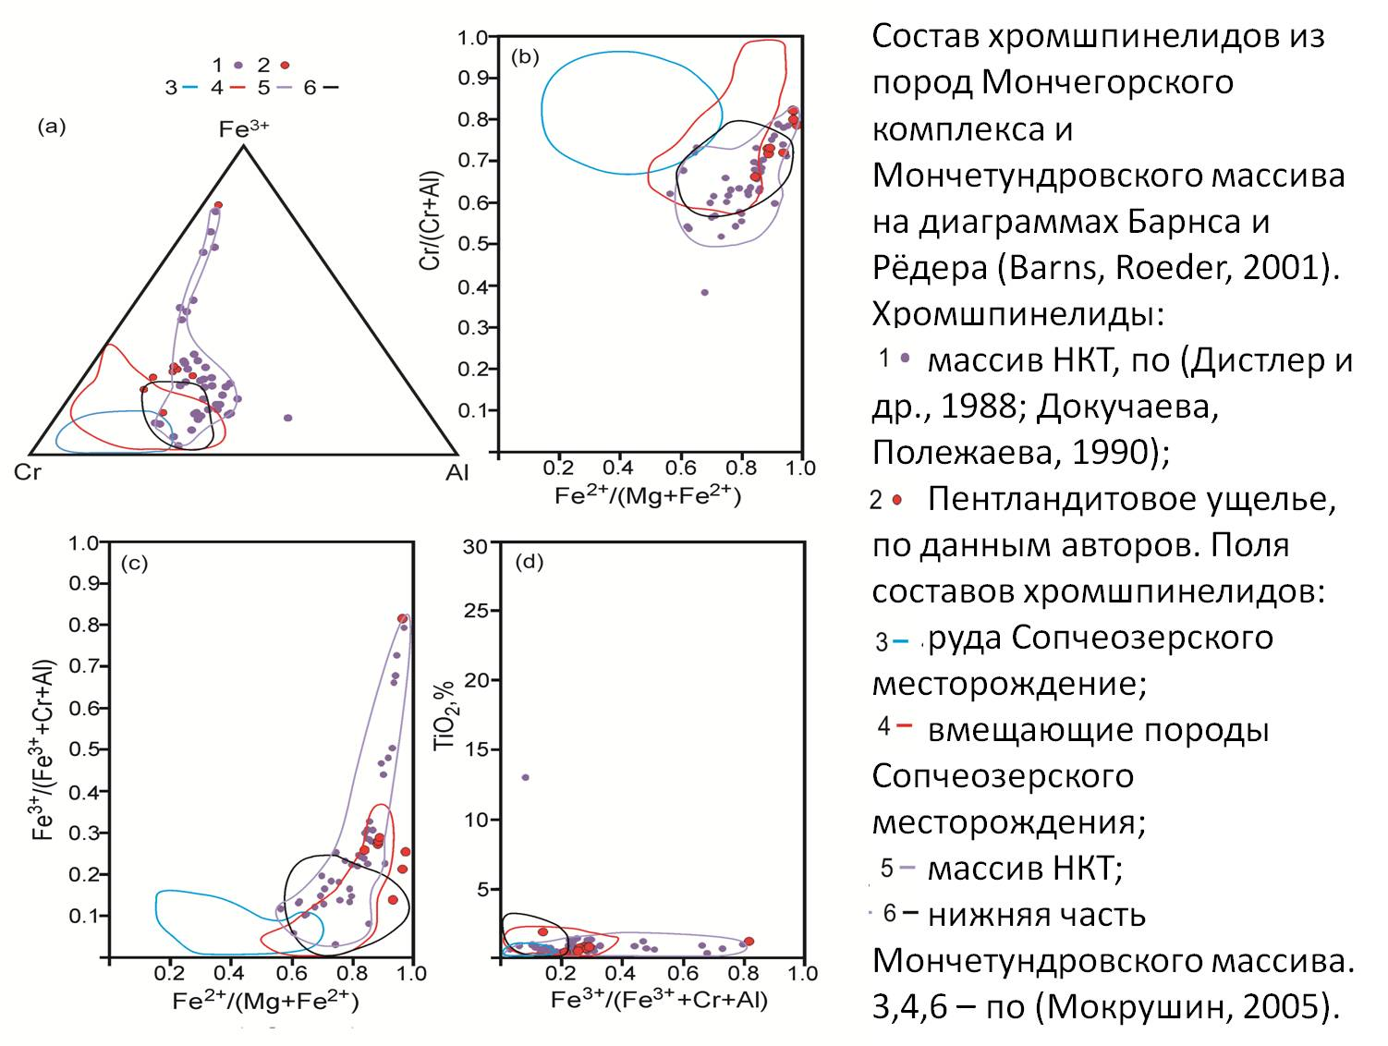

Slide 30
Хромшпинелиды «Пентландитового ущелья» достаточно близки по составу к таковым из пород массива Ниттис-Кумужья-Травяная (НКТ). Возможно, блоки мафит-ультрамафитовых пород в восточной части участка «Пентландитовое ущелье» являются частью НКТ.
Блоки пород с богатым платинометальным оруденением, которые встречены на участке «Пентландитовое ущелье», могли быть перемещены не только из нижних частей разреза Мончетундровской интрузии, но из западной части массива НКТ, где в последние годы обнаружено богатое ЭПГ оруденение.

Slide 31
Спасибо за внимание

